Slide 2
Documento CONPES
Fortalecimiento del uso y la institucionalidad de las evaluaciones para la toma de decisiones en Colombia
Dirección de Seguimiento y Evaluación de Políticas Públicas
Junio 2, 2022

Slide 3
Elaboración CONPES
2020
2021
2022
Abril
Mayo – Dic.
Enero - Junio
Julio – Dic.
Enero - Mayo
Reunión inicial CONPES
Árbol de problemas
Diagnóstico
Socializaciones
Apoyo GEI BM
Pasos a seguir CONPES
PreConpes, Conpes y Aprobación
Semana Evaluación
Socializar y concertación
Ajustes

Slide 4
Antecedes y Justificación
Marco Conceptual
Diagnóstico y definición de política
Seguimiento

Slide 5
1.
Antecedentes y justificación

Slide 6
El DNP cumple la función constitucional de hacer seguimiento y evaluación
A través de la Constitución y la Ley Orgánica de Planeación, el DNP tiene funciones como:
Coordinar el trabajo de formulación, ejecución, seguimiento y evaluación de resultados del PND y de otras políticas del Gobierno Nacional.
Diseñar y organizar los sistemas de evaluación de resultados de la administración pública, y difundir los resultados de las evaluaciones de políticas públicas.

Slide 7
Inicio del sistema de evaluación: baja capacidad técnica y alta dependencia financiera
Primera etapa 1994 -2002
D. CONPES 3188 de 2002: Institucionalización de ev. De impacto
D. CONPES 2688 de 1994: propone creación Sinergia
D. CONPES 2790 de 1995: GPOR y planes indicativos
Resolución 63 1994: creación Sinergia
D. CONPES 3002 de 1997: acuerdos de eficiencia
Directiva Presidencial 10 de 2002: fortalecimiento del seguimiento, evaluación y la rendición de cuentas.

Slide 8
Aumento de capacidad técnica y disminución de dependencia
Segunda etapa 2002 -2009
D. CONPES 3294 de 2004: identifica fallas y propone reforma a Sinergia
D. CONPES 3515 de 2008: concepto favorable banca multilateral
Ley 1151 de 2007 (PND 2006- 2010) Comité Intersectorial de Evaluación de Gestión y Resultados

Slide 9
La evaluación como parte de la formulación de políticas
Tercera etapa 2010 -2017
Decreto 1290 de 2014 (incorporado Decreto 1082 de 2015) Sinergia sistema de información de calidad para la toma de decisiones.
Decreto 2189 de 2017: define las funciones de la DSEPP
Ley 1450 de 2011: rol especial a Sinergia Sistema para el seguimiento y la evaluación.
Decreto 1068 de 2015 establece los comités sectoriales de presupuesto

Slide 10
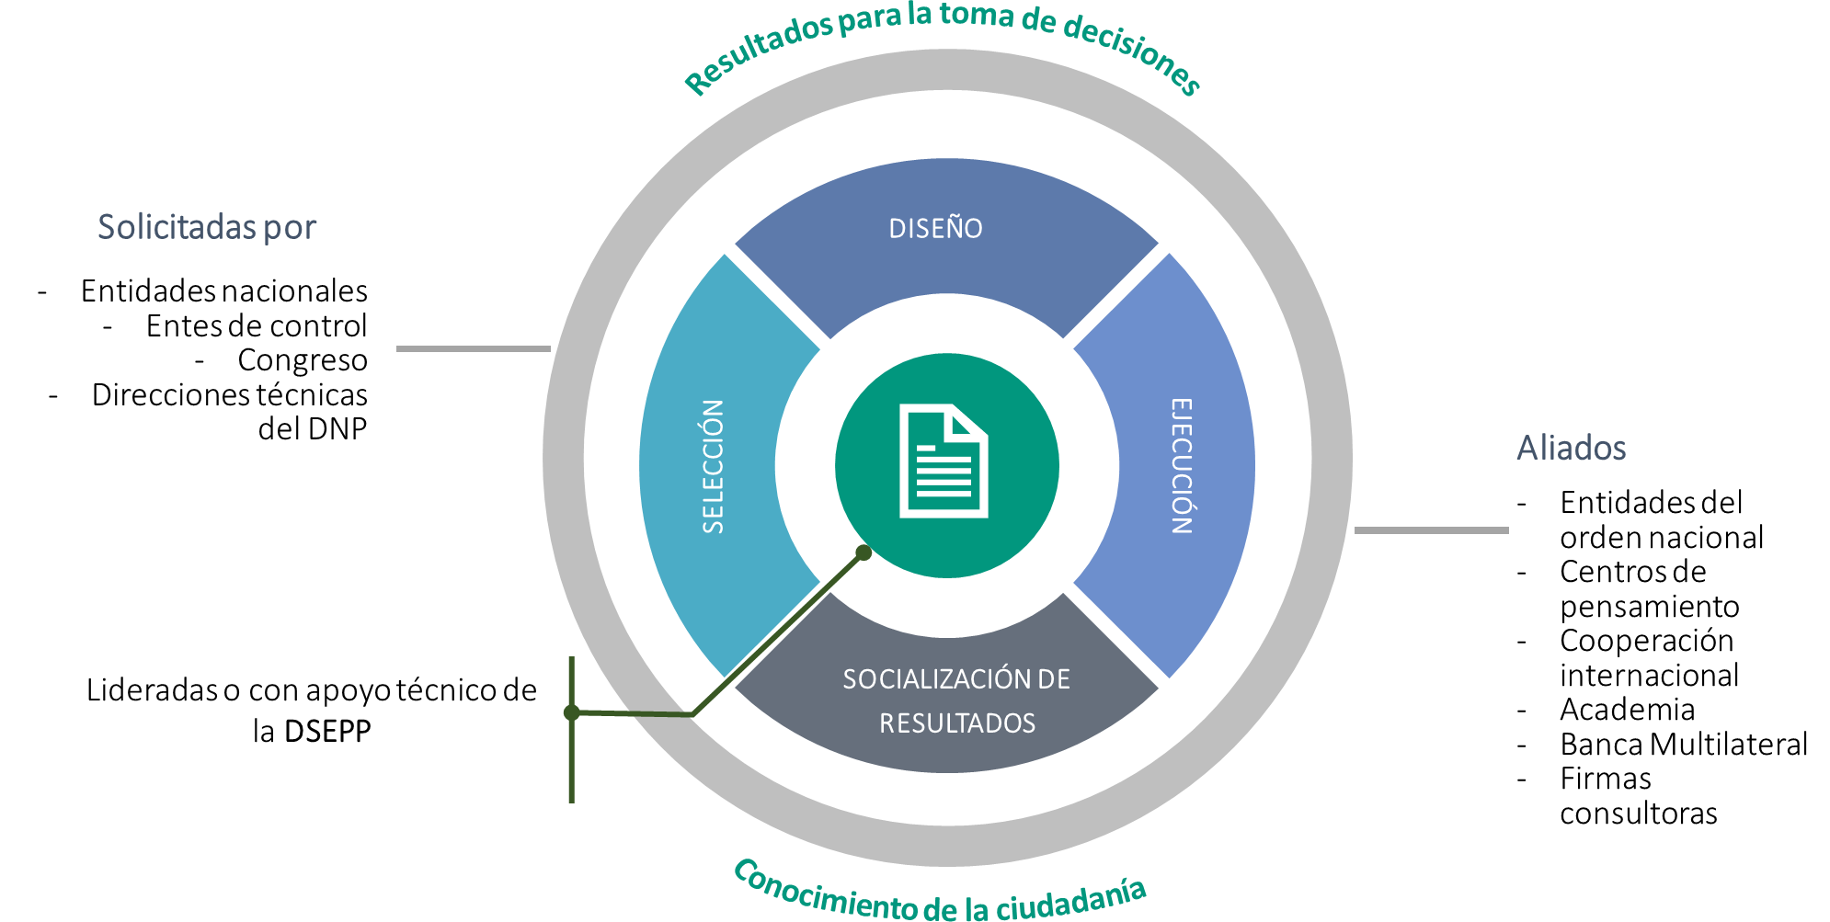
Situación actual
Aumento de la capacidad técnica y la apropiación de metodologías de evaluación.
Alianzas con organizaciones como 3ie y ONU Mujeres.
El desarrollo de una evaluación, desde la selección de la intervención a ser evaluada, hasta que se finaliza, toma alrededor de un año y medio.
Decreto 1893 de 2021 creó la Subdirección General de Inversiones, Seguimiento y Evaluación (SGISE) con el fin de generar la articulación entre la inversión, el seguimiento y la evaluación.

Slide 11
Diferentes países han buscado crear la institucionalidad de la evaluación y promover su uso
Canadá
Chile
División de Resultados de la Oficina del Tesoro.
Todos los programas financiados deben ser evaluados cada 5 años.
Los programas que no dan los resultados esperados no se renueva la financiación.
Dirección de Presupuestos del Ministerio de Hacienda (Dipres).
La selección de programas a evaluar surge de propuestas de los distintos actores del Comité Interministerial.
Los resultados de estas evaluaciones son enviados a la Comisión Especial Mixta de Presupuestos para ser considerados dentro del proceso de discusión presupuestaria
México
Costa Rica
Consejo Nacional de Evaluación de la Política de Desarrollo Social (CONEVAL).
Evaluación de diseño, es obligatoria durante el primer año de operación de los programas nuevos.
Comité selecciona evaluaciones a desarrollar de los programas sociales.
Organismos operadores y responsables de programas deben responder a la evaluación con documentos públicos.
Sistema Nacional de Evaluación (SINE) dentro del Ministerio de Planificación Nacional y Política Económica.
Las propuestas se someten a una metodología de priorización.
La entidad ejecutora analiza internamente la decisión de aceptar o no la implementación de cada una de las recomendaciones. Lo anterior se plasma en la Respuesta Gerencial.

Slide 12






Justificación: La evaluación es parte fundamental del ciclo de las políticas públicas (no solo al final, sino durante)…. Sin embargo la evaluación es la conexión más débil (OCDE 2020)….
Planeación
Diseño del PND
Evaluación
Presupuestación
Evaluaciones estratégicas
Asignación de la inversion pública
Seguimiento
Implementación
Seguimiento a metas de gobierno
Planes, programas y proyectos
El último CONPES sobre seguimiento y evaluación se aprobó hace más de 10 años.

Slide 13
2.
Marco Conceptual

Slide 14
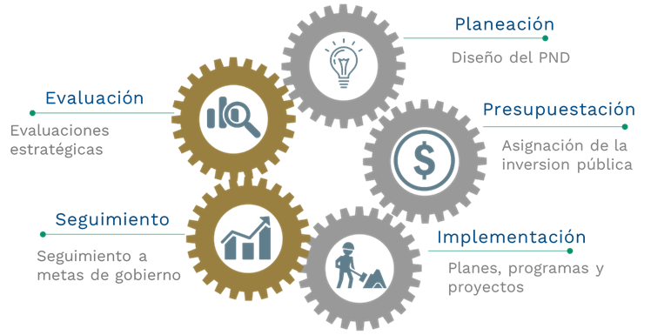
Marco conceptual basado en oferta y demanda
Definición
Ciclo de la Política Pública
La evaluación es una “apreciación sistemática y objetiva de un proyecto, programa o política en curso o concluido, de su diseño, puesta en práctica y sus resultados; para determinar la pertinencia, el logro de objetivos, eficiencia, eficacia, impacto y sostenibilidad. Las evaluaciones proporcionan información creíble y útil, para incorporar las lecciones en el proceso de toma de decisiones” (OCDE, 2002).
Tipo de usos de las evaluaciones
Demanda y oferta
Ledermann (2012):
Conceptual.
Instrumental.
Persuasivo.
Demanda:
Latente (implícita)
Potencial (explícita, pero sin fondos)
Efectiva (explícita y con fondos)
Oferta:
Potencial (recursos humanos o financieros disponibles para realizar evaluaciones pero que no son utilizados con ese fin)
Efectiva (las evaluaciones realizadas)

Slide 15
3.
Diagnóstico y definición de política

Slide 16
Objetivo
Este documento CONPES tiene como objetivo fortalecer la institucionalidad de la evaluación e impulsar el uso de las evaluaciones para la toma de decisiones en Colombia.

Slide 17
Limitado diseño y ejecución de las evaluaciones

Slide 18
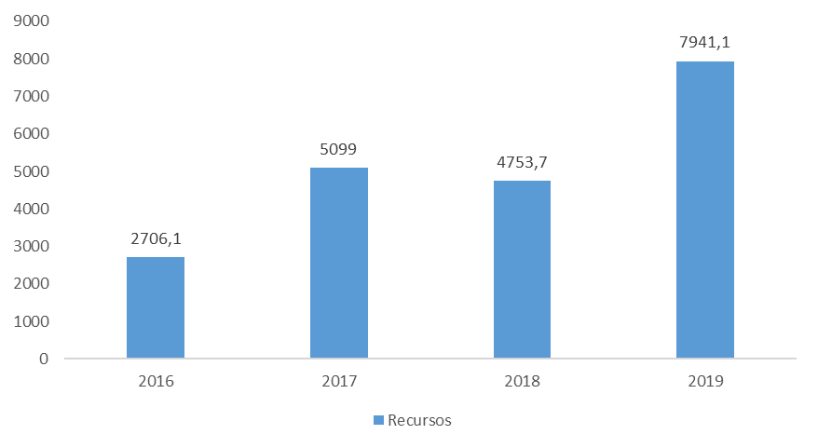
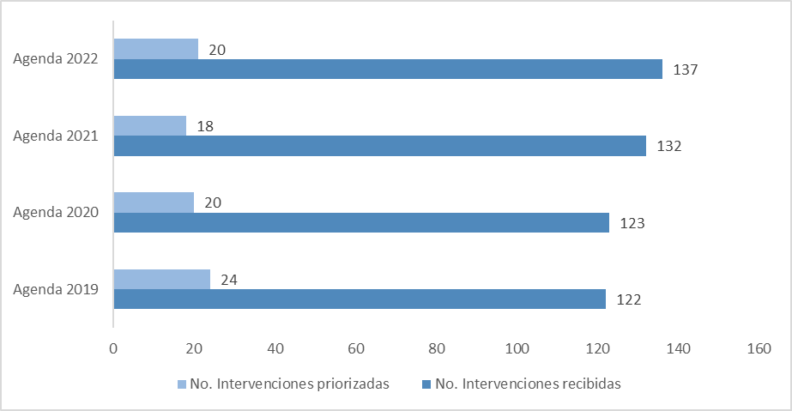
Pocos recursos y pocas evaluaciones
Entre el 2016 y 2019 se destinaron 20.500 millones de pesos, 0,013 % del presupuesto de inversión entre 2016 y 2019, en las entidades públicas a procesos para evaluaciones.
La demanda de evaluaciones a la DSEPP supera la oferta.
Fuente: GME basado en SECOP II (2022). Fuente: DSEPP (2022).

Slide 19
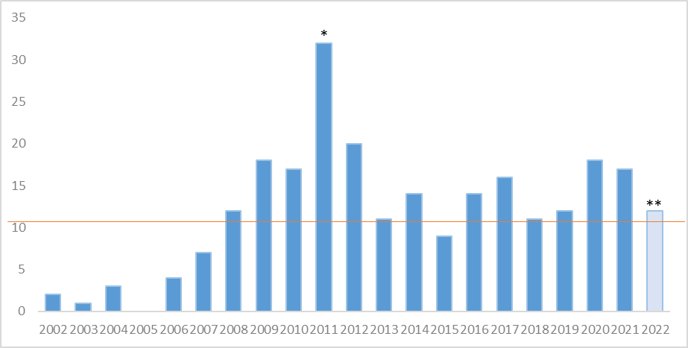
Número de evaluaciones realizadas por la DSEPP desde 2002-2022 (250), promedio 13 anual.
Nota: *Se realizaron varias evaluaciones con diferentes figuras de financiación y apoyo; **están en proceso de contratación/ejecución.
Fuente: Sinergia

Slide 20
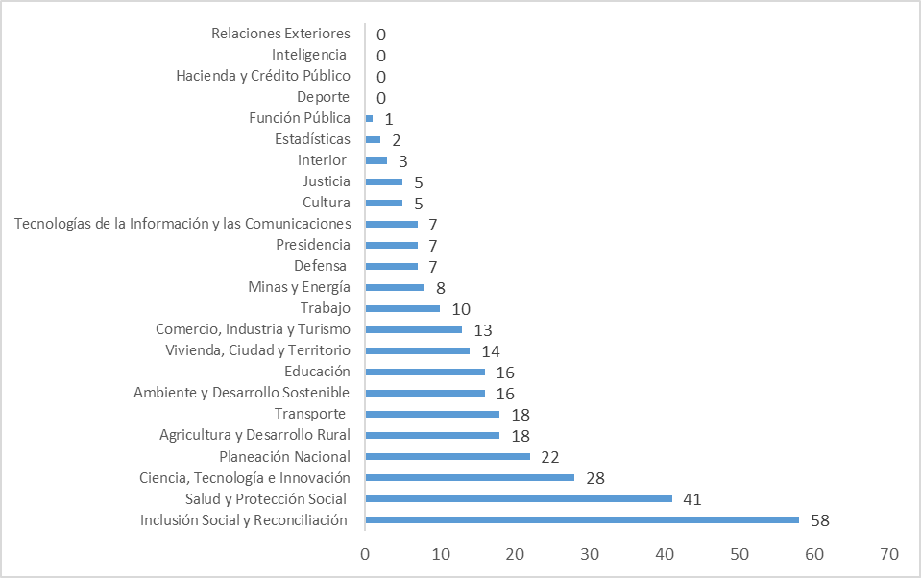
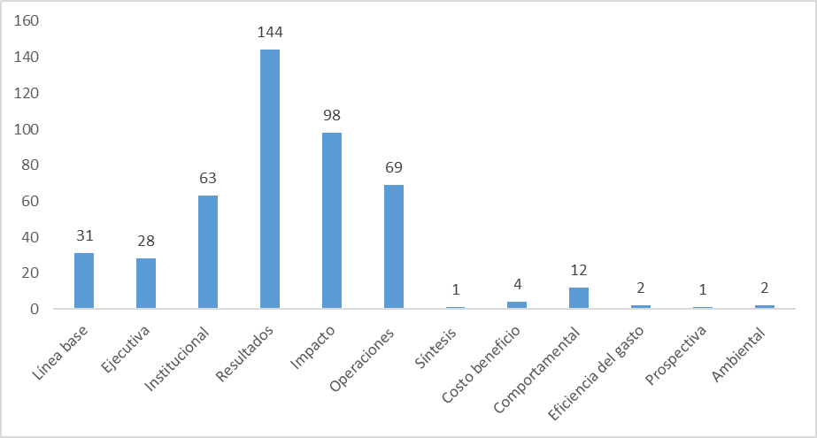
Las evaluaciones se concentran en pocos sectores y tipologías
Del total de evaluaciones realizadas entre 2001 y 2021, el 19 % se han realizado para el sector de inclusión social y reconciliación
Las evaluaciones más solicitadas por las instituciones al DNP se concentran en su gran mayoría en resultados (144) e impacto (98).
Fuente: Sinergia – DNP (2021).

Slide 21
Acceso a bases de datos
A pesar de los avances que presenta el país en referencia a las etapas de preparación e implementación en iniciativas de datos abiertos, el impacto sigue siendo muy limitado.
En Colombia es frecuente que los programas y políticas no cuenten con bases de datos e información que faciliten los procesos de análisis y toma de decisiones y los que cuentan con información en muchas ocasiones es de baja calidad, además acceder a esa información es dispendioso en términos de los trámites, tiempo y restricciones.

Slide 22
OE1: Consolidar la oferta de las evaluaciones para generar mayor evidencia sobre el funcionamiento y resultados de las intervenciones públicas.
Ampliar la oferta de evaluaciones.
  Analizar mecanismos para la contratación de evaluación de las políticas públicas
  Ejecución de evaluaciones por algunos sectores.
Mejorar la selección de las evaluaciones a realizar
  Construir un repositorio de intervenciones públicas y sus evaluaciones.
  Revisar y detallar la forma de selección de las intervenciones públicas a evaluar.
Brindar acceso a bases de datos.
  Aumentar la reutilización de datos públicos de las evaluaciones realizadas en la DSEPP.
  Crear protocolo para brindar acceso a bases de datos para las evaluaciones.

Slide 23
Limitado uso de la información y las evaluaciones existentes

Slide 24
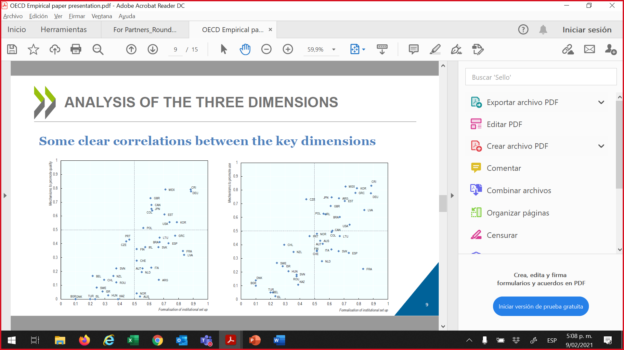
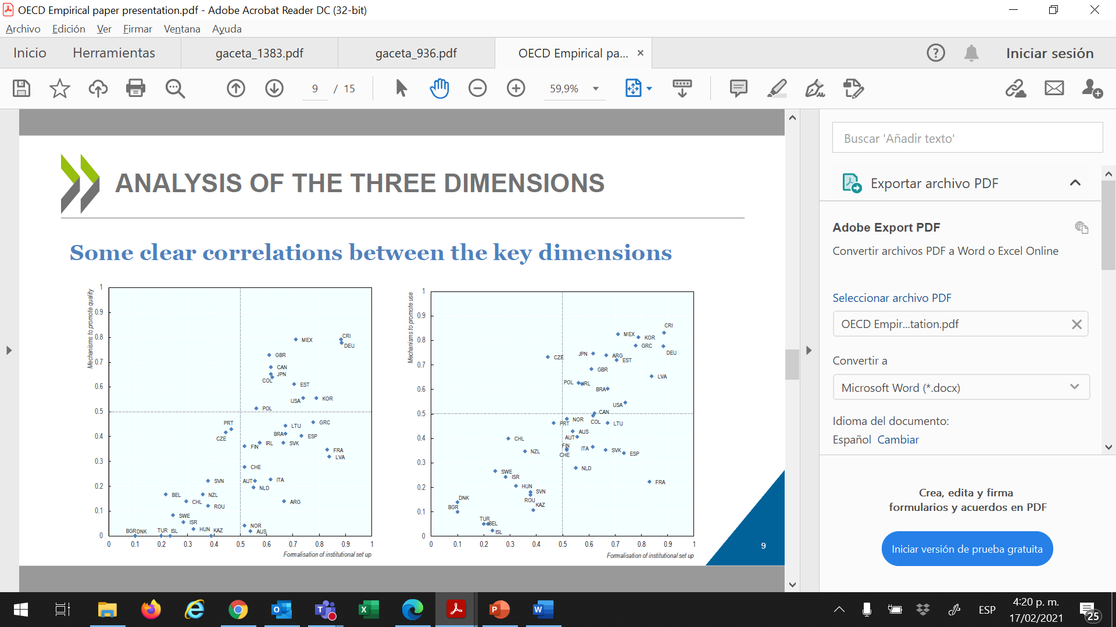
Bajo uso de las evaluaciones existentes
Correlación entre mecanismos para promover el uso y formalización de la institucionalidad puede mejorar.
Correlación entre mecanismos para promover el calidad y formalización de la institucionalidad es más alta pero puede mejorar.
Fuente: (OECD, 2020).

Slide 25
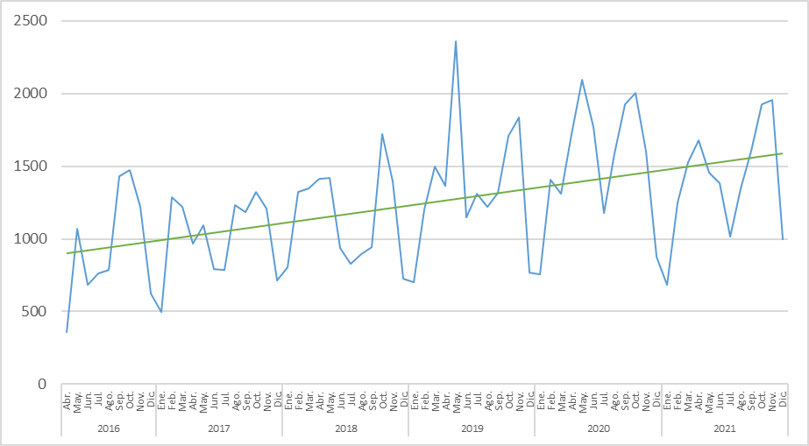
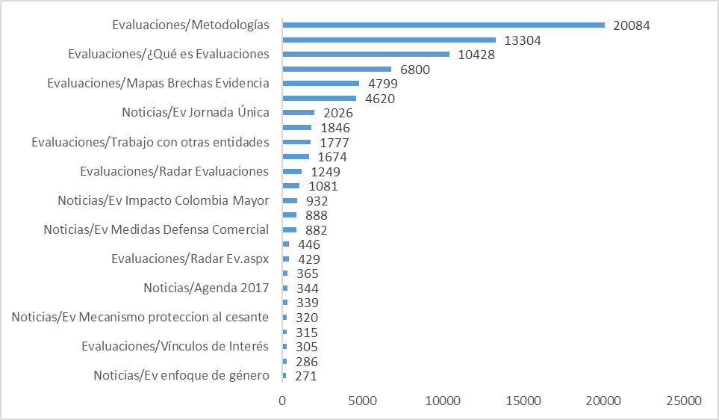
Bajo uso de las evaluaciones existentes
Solo el 12% de las visitas en el periodo analizado corresponde a información de evaluaciones.
La mayoría visitas se dieron a metodologías y la agenda de evaluaciones, no al repo.
Fuente: (Google Analytics, 2021)

Slide 26
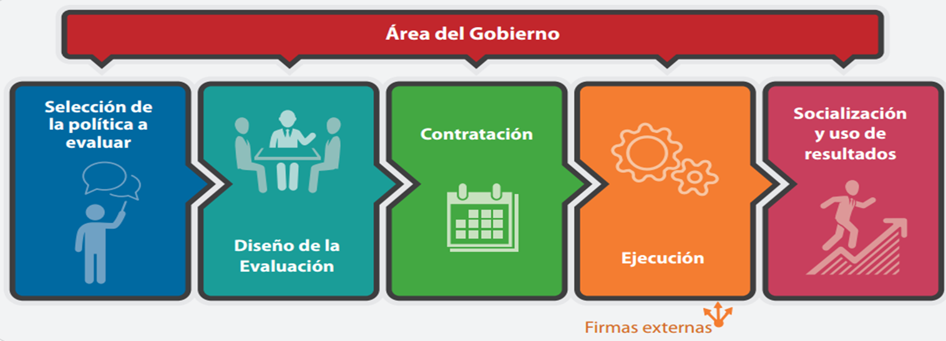
Los resultados de las evaluaciones no tienen repercusiones
El ciclo de contratación/ejecución de las evaluaciones desde que son priorizadas a tener resultados es de alrededor de un año y medio.
Ciclo de discusión presupuesto no coincide con el ciclo de las evaluaciones.
Año calendario
Abril - Julio
Agosto - Octubre
Entrega resultados evaluaciones
Discusión presupuesto
Fuente. DSEPP

Slide 27
OE2: Fortalecer la demanda de las evaluaciones que permita su efectivo uso en la toma de decisiones.
Mejorar la medición del uso de evaluaciones.
  Construir de un índice de uso de evaluaciones.
  Desarrollar un mecanismo de seguimiento para la implementación a las recomendaciones de las evaluaciones generadas.
  Formular y publicar Plan de Acción de recomendaciones de las evaluaciones.
Garantizar que las evaluaciones informen la toma de decisiones
  Alinear el ciclo de evaluación con el ciclo inversión.
  Definir estructura y elaborar informe anual de evaluaciones.
  Definir estructura y elaborar informe de fin de período de gobierno.
  Fortalecer estrategia de comunicaciones.
  Realizar evaluación de nueva intervención en PND 2022-2026 en su fase piloto.

Slide 28
Fallas en la institucionalidad y formalización de las evaluaciones

Slide 29
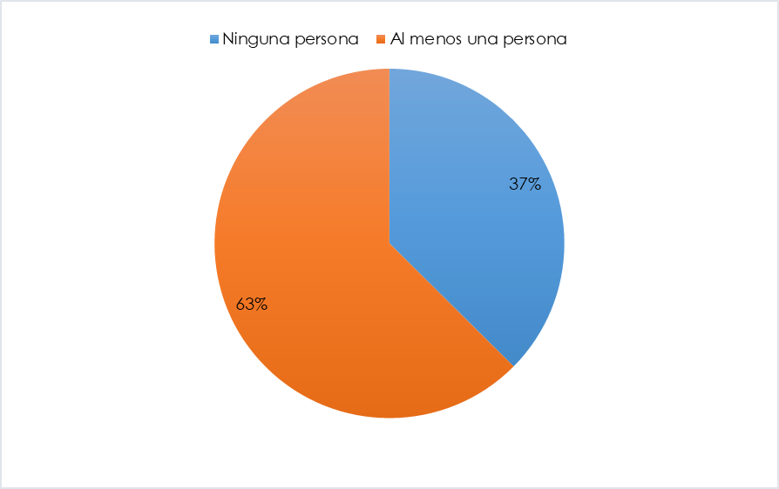
Baja capacidad institucional para utilizar y generar evaluaciones
El 37 % de las entidades no cuenta con una persona encargada de realizar analítica de datos, lo que indica que estás entidades no están aprovechando al máximo sus datos para generar evaluaciones.
Solo el 27 % de las OAP cuentan con el equipo suficiente y capacitado para llevar a cabo evaluaciones en su entidad
Fuente: DSEPP (2021).. DNP (2017).

Slide 30
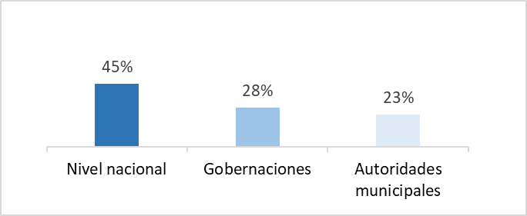
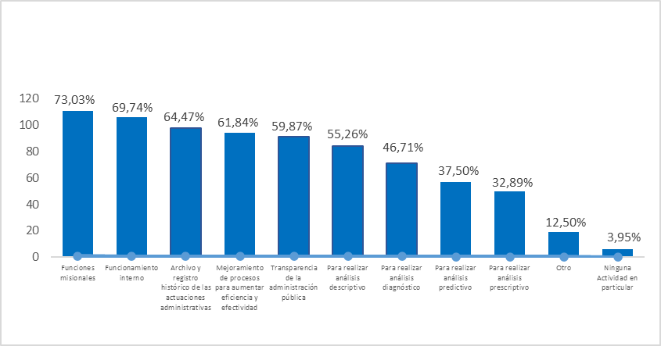
Baja cultura de la evaluación
El 45 % de las instituciones a nivel nacional, el 28 % de las gobernaciones y el 23 % de los municipios utilizan sus propios datos para desarrollar políticas basadas en evidencia.
El 46 % de las entidades utilizan los datos que generan y recolectan para realizar análisis diagnóstico, el 37,5 % realiza análisis predictivo y el 33 % análisis prescriptivo.
Fuente: OECD (2018), DNP (2017).

Slide 31
OE3: Promover la cultura y la capacidad para realizar y usar evaluaciones, que permita fortalecer la institucionalidad mediante la articulación entre la oferta y la demanda.
Mejorar las capacidades en seguimiento y evaluación en entidades del orden nacional y territorial
  Incluir Seguimiento y Evaluación en el Marco de Cualificaciones de empleo público.
  Emitir lineamientos dentro del Plan Nacional de formación y capacitación, en temáticas de seguimiento y evaluación.
  Diseñar un curso de seguimiento y evaluación.
  Estrategia territorial para fortalecer la implementación de seguimiento y evaluación.
  Actualizar la guía de evaluaciones.
Promover la cultura de evaluación
  Incluir en el premio Nacional de Alta Gerencia un énfasis temático en seguimiento y evaluación.
Notes:
Accionar la participación de la DSEPP en discusiones presupuestales y de formulación de política:
Informe anual de resumen de resultados de las evaluaciones para la discusión presupuestal
Informe anual de balance de inclusión de recomendaciones de las evaluaciones en la definición del presupuesto

Slide 32
3.
Seguimiento

Slide 33
Seguimiento
Acciones entre 2022-2026
PAS
Índice Nacional de Capacidades en Evaluación – Deval – Línea de base segundo semestre del 2022

